Slide 1




Final Project Presentation
Nomor Kelompok: 9
Nama Mentor: Rauzan Sumara
Nama:
Siti Bunga Rohiyatun Nufus
Zheryl Zabrina Hibatullah
Machine Learning Class
Program Studi Independen Bersertifikat
Zenius Bersama Kampus Merdeka

Slide 2
Petunjuk
Latar Belakang
Waktu presentasi adalah 5 menit (tentatif, tergantung dari banyaknya kelompok yang mendaftarkan diri)
Waktu tanya jawab adalah 5 menit
Silakan menambahkan gambar/visualisasi pada slide presentasi
Upayakan agar tetap dalam format poin-poin (ingat, ini presentasi, bukan esai)
Jangan masukkan code ke dalam slide presentasi (tidak usah memasukan screenshot jupyter notebook)
© 2022 Program Studi Independen Bersertifikat Zenius Bersama Kampus Merdeka

Slide 3

Latar Belakang
Explorasi Data dan Visualisasi
Modelling
Kesimpulan
Daftar Isi
© 2022 Program Studi Independen Bersertifikat Zenius Bersama Kampus Merdeka
Notes:
Section list

Slide 4


Latar Belakang
PUT THE TOPIC HERE AS OVERHEAD
Pendahuluan
© 2022 Program Studi Independen Bersertifikat Zenius Bersama Kampus Merdeka
Notes:
Stopper or section title

Slide 5
Latar Belakang Project
Latar Belakang
Sumber Data: <https://www.kaggle.com/datasets/barun2104/telecom-churn?datasetId=567482>
Problem: classification
Tujuan:
Melakukan klasifikasi guna memperkirakan dan mengelompokkan kelas pada data Customer churn
Untuk menganalisis faktor apa saja yang dapat mempengaruhi churn
© 2022 Program Studi Independen Bersertifikat Zenius Bersama Kampus Merdeka

Slide 6
Explorasi Data dan Visualisasi
PUT THE TOPIC HERE AS OVERHEAD
Explorasi Data dan Visualisasi
© 2022 Program Studi Independen Bersertifikat Zenius Bersama Kampus Merdeka
Notes:
Stopper or section title

Slide 7




Business Understanding
EDA and Visualization
Perusahaan berbasis pelanggan berusaha memenuhi kebutuhan bertahan dalam lingkungan kompetitif
Pesatnya perkembangan industri telekomunikasi
Perusahaan memahami perilaku konsumen dan memprediksi asosiasi pelanggan
Biaya mendapatkan pelanggan baru jauh lebih mahal
© 2022 Program Studi Independen Bersertifikat Zenius Bersama Kampus Merdeka

Slide 8
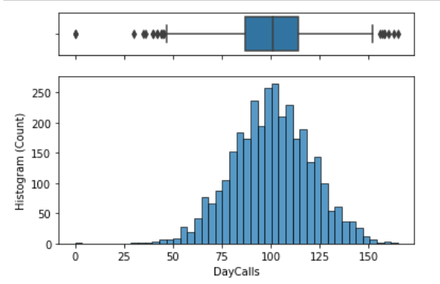
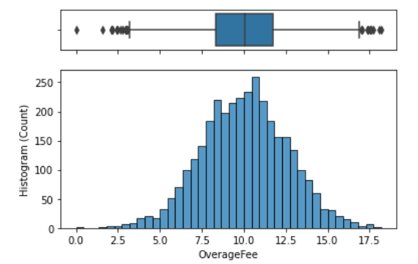
Data Cleansing
EDA and Visualization
Data Churn memiliki 3333 baris dan 11 kolom tanpa adanya data missing maupun data duplikat
Terdapat outlier juga pada kolom ‘DayCalls’ dan 'Overage Fee', sehingga outlier tersebut dihapus
© 2022 Program Studi Independen Bersertifikat Zenius Bersama Kampus Merdeka

Slide 9
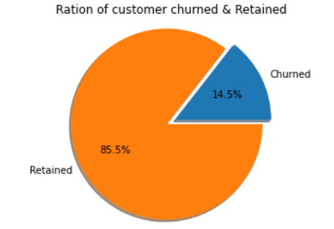
Exploratory Data Analysis
EDA and Visualization
Perbandingan customer yang membatalkan layanan telekomunikasi lebih kecil dibandingkan dengan yang masih tetap memakai servis telekomunikasi. Sehingga perusahaan masih bisa mempertahankan customer yang sudah ada.
© 2022 Program Studi Independen Bersertifikat Zenius Bersama Kampus Merdeka

Slide 10
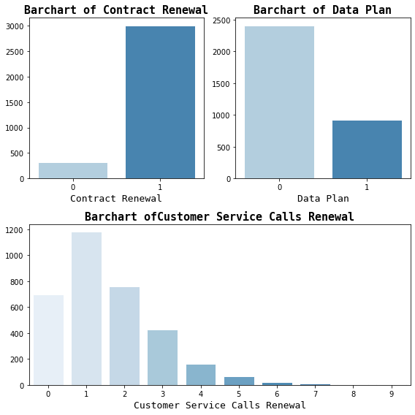
Exploratory Data Analysis
EDA and Visualization
Berdasarkan bar chart disamping, diketahui bahwa :
Customer yang memperbarui kontrak dengan layanan telekomunikasi lebih banyak sekitar 3000 orang dibanding yang tidak memperbarui kontrak.
Customer lebih banyak tidak memakai paket data yang berjumlah sekitar 2400
Customer paling banyak melakukan panggilan customer service dalam 1 kali panggilan
© 2022 Program Studi Independen Bersertifikat Zenius Bersama Kampus Merdeka

Slide 11
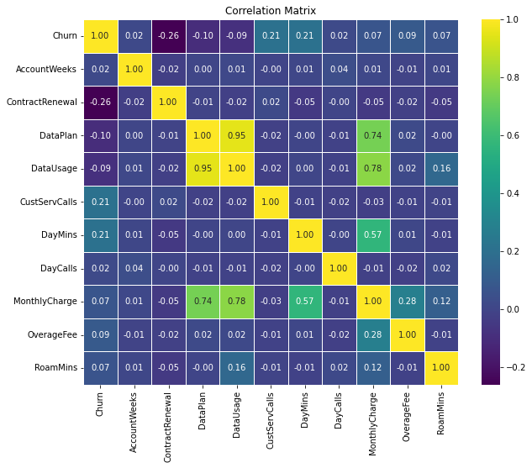
Exploratory Data Analysis
EDA and Visualization
Korelasi paling kuat antara variabel :
Data Usage dengan Data Plan
Data plan dengan Monthly Charge
Data usage dengan Monthly Charge
Korelasi cukup kuat antara variabel
DayMins dengan Monthly Charge
© 2022 Program Studi Independen Bersertifikat Zenius Bersama Kampus Merdeka

Slide 12
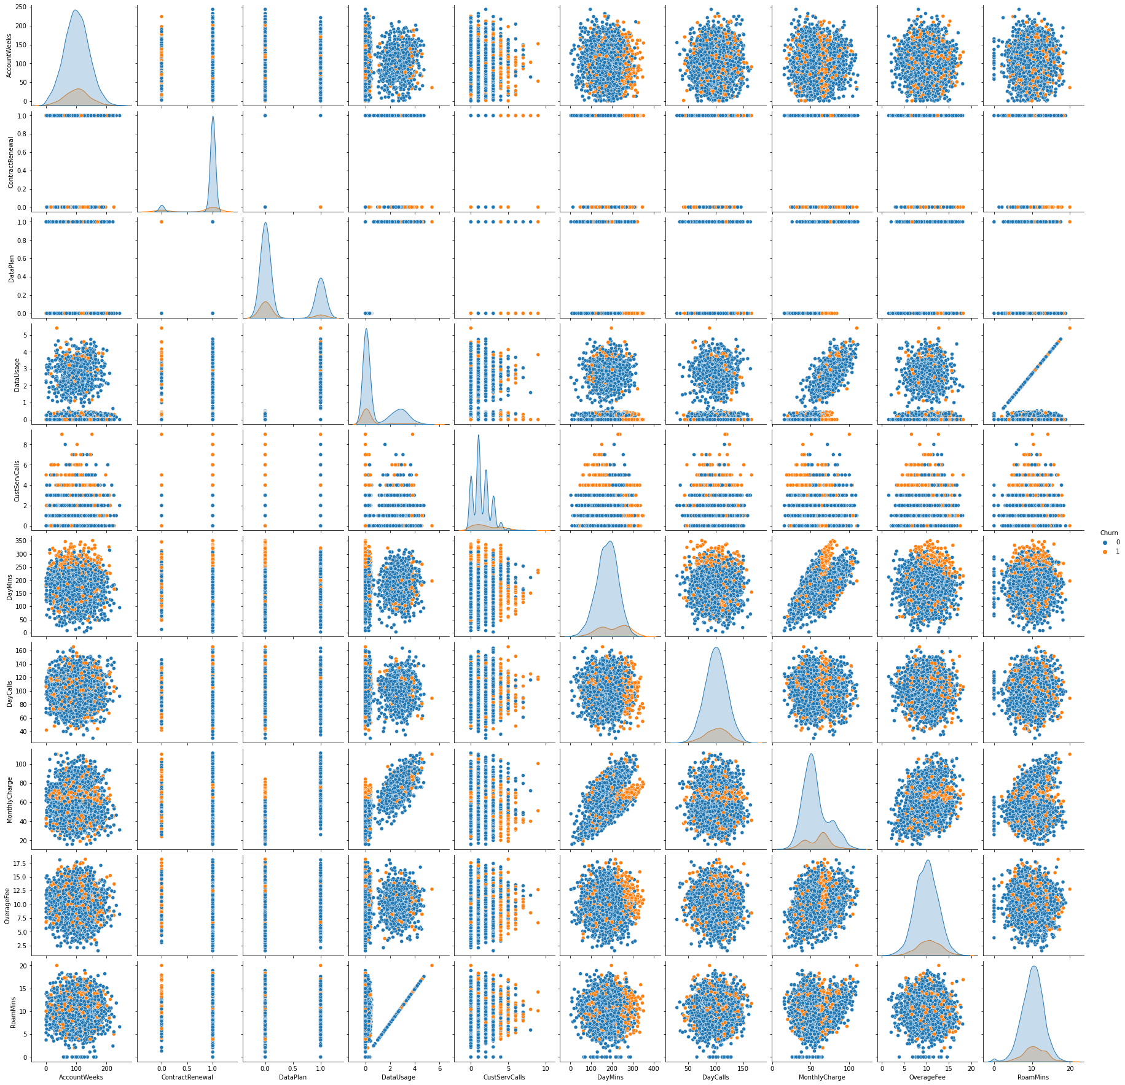
Exploratory Data Analysis
EDA and Visualization
Berdasarkan hasil pairplot antar variabel juga didapat :
DataUsage memiliki hubungan linier dengan RoamMins untuk pelanggan yang tidak melakukan churn.
MonthlyCharge memiliki hubungan positif dengan DataUsage, DayMins, dan OverageFee
© 2022 Program Studi Independen Bersertifikat Zenius Bersama Kampus Merdeka

Slide 13
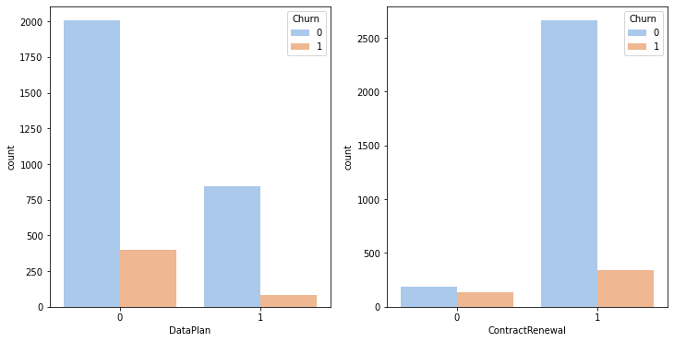
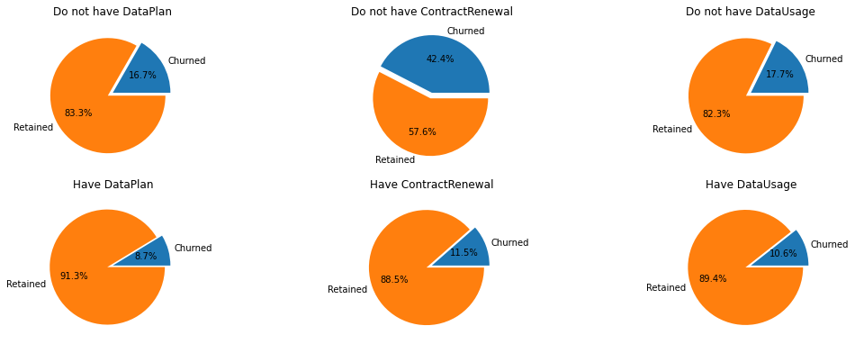
Exploratory Data Analysis
EDA and Visualization
Pelanggan yang tidak mempunyai data plan lebih banyak melakukan churn dibanding yang mempunyai data plan
Pelanggan yang tidak melakukan contract renewal lebih banyak melakukan churn dibanding yang tidak melakukan contract renewal
Pelanggan yang tidak menggunakan data sama sekali memiliki tingkat churn 7% lebih besar. Ini bisa membantu kita dalam perdiksi
© 2022 Program Studi Independen Bersertifikat Zenius Bersama Kampus Merdeka

Slide 14
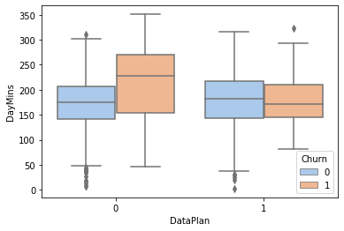
Exploratory Data Analysis
EDA and Visualization
Rata-rata, orang yang tidak membeli paket data dan DayMinsnya sangat tinggi sehingga sangat mungkin pelanggan untuk melakukan churn.
© 2022 Program Studi Independen Bersertifikat Zenius Bersama Kampus Merdeka

Slide 15
Modelling
PUT THE TOPIC HERE AS OVERHEAD
Modelling
© 2022 Program Studi Independen Bersertifikat Zenius Bersama Kampus Merdeka
Notes:
Stopper or section title

Slide 16
Classification dengan Random Forest dan Decision Tree
Modelling
Untuk menjalankan model dan prediksi menggunakan metode random forest dan decision tree, membagi train set dan test set sebanyak 80 : 20, 85:15, dan 90:10. Sehingga terdapat 6 model yang dihasilkan. Dimana train set digunakan untuk melakuan fiiting model dan test set digunakan untuk prediksi.
Base line model
y train: Churn
x train : AccountWeeks, ContractRenewal, DataPlan, DataUsage, CustServCalls, DayMins, DayCalls, MonthlyCharge, OverageFee, RoamMins
Model awal yang di coba yaitu model dengan pembagian train set dan test set sebanyak 80:20
Jenis model lain yang dicoba yaitu model dengan pembagian train set dan test set sebanyak 85:15 dan 90:10
© 2022 Program Studi Independen Bersertifikat Zenius Bersama Kampus Merdeka

Slide 17
Classification dengan Random Forest dan Decision Tree
Modelling
Berikut merupakan hasil yang didapatkan:
Model | Metode | AUC | F1 Score | Accuracy
80:10 | Random Forest | 0.8188899097895089 | 0.97 | 0.948948948948949
 | Decision Tree | 0.8218760441029067 | 0.95 | 0.9174174174174174
85:15 | Random Forest | 0.7945814220183486 | 0.97 | 0.944
 | Decision Tree | 0.7847620412844037 | 0.94 | 0.892
90:10 | Random Forest | 0.8451782121299223 | 0.97 | 0.9519519519519519
 | Decision Tree | 0.8117275079045703 | 0.94 | 0.8948948948948949
© 2022 Program Studi Independen Bersertifikat Zenius Bersama Kampus Merdeka

Slide 18
Classification dengan Random Forest dan Decision Tree
Modelling
Berdasarkan tabel tersebut dapat diketahui bahwa:
Pada model 80:20 dengan metode random forest dan decision tree menghasilkan nilai akurasi sebesar 95% dan 92%.
Pada model 85:15 dengan metode random forest dan decision tree menghasilkan nilai akurasi sebesar 94% dan 89%.
Pada model 90:10 dengan metode random forest dan decision tree menghasilkan nilai akurasi sebesar 95,2% dan 89,5%.
© 2022 Program Studi Independen Bersertifikat Zenius Bersama Kampus Merdeka

Slide 19
Conclusion
PUT THE TOPIC HERE AS OVERHEAD
Conclusion
© 2022 Program Studi Independen Bersertifikat Zenius Bersama Kampus Merdeka
Notes:
Stopper or section title

Slide 20
Model Terbaik dan Faktor yang Mepengaruhi Churn
Modelling
Model terbaik:
Berdasarkan evaluasi model yang telah didapatkan diketahui bahwa nilai accuracy tertinggi yaitu pada model dengan perbandingan train set dan test set sebesar 90:10. Dengan menggunakan metode Random Forest yaitu didapati nilai accuray sebesar 95% yang berarti ketepatan model sebesar 95%. Dan nilai AUC (Area Under Curve) sebesar 0.85. Serta nilai f1 Score dengan base 0 yaitu sebesar 0.97.
© 2022 Program Studi Independen Bersertifikat Zenius Bersama Kampus Merdeka

Slide 21
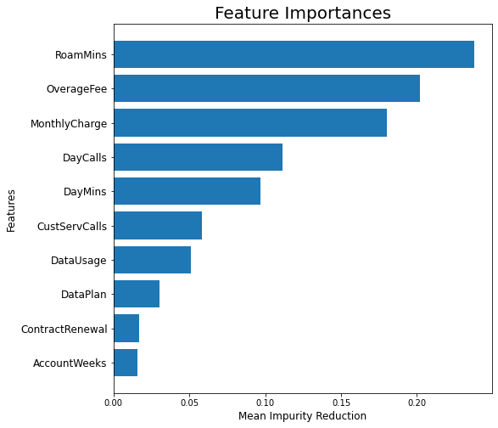
Model Terbaik dan Faktor yang Mepengaruhi Churn
Modelling
Faktor yang mempengaruhi:
Berdasarkan gambar disamping diketahui bahwa faktor yang paling berpengaruh terhadap nilai Churn yaitu RoamMins, sehingga dapat disimpulkan bahwa untuk mengurangi nilai Churn kita harus mengurangi RoamMins pada data Customer Churn.
© 2022 Program Studi Independen Bersertifikat Zenius Bersama Kampus Merdeka

Slide 22
Saran untuk stakeholder
Conclusion
Perusahaan atau industri telekomunikasi yang berbasis pelanggan untuk memenuhi kebutuhannya agar bertahan dalam lingkungan yang kompetitif, mereka dapat lebih memperhatikan tiga variabel yang paling mempengaruhi Churn yaitu yaitu variabel RoamMins, OvarageFee, dan Monthly Charge.
Perusahaan juga bisa melakukan inovasi dengan adanya pembelian paket data untuk Call Service jika melakukan panggilan yang lama supaya monthly charge pelanggan nantinya tidak akan semakin besar dan minat pelanggan untuk retained semakin besar.
© 2022 Program Studi Independen Bersertifikat Zenius Bersama Kampus Merdeka

Slide 23

Terima kasih!
Ada pertanyaan?

